Slide 1
Муниципальное бюджетное общеобразовательное учреждение Находкинская начальная общеобразовательная школа структурное подразделение детский сад «Снежинка»
Тэсида Всеволод Тимофеевич
«Весеннее настроение»

Slide 2
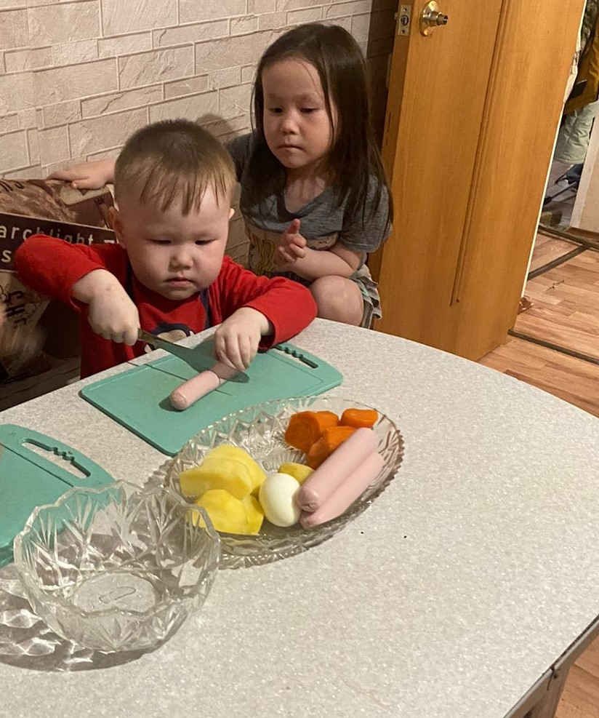

Slide 3
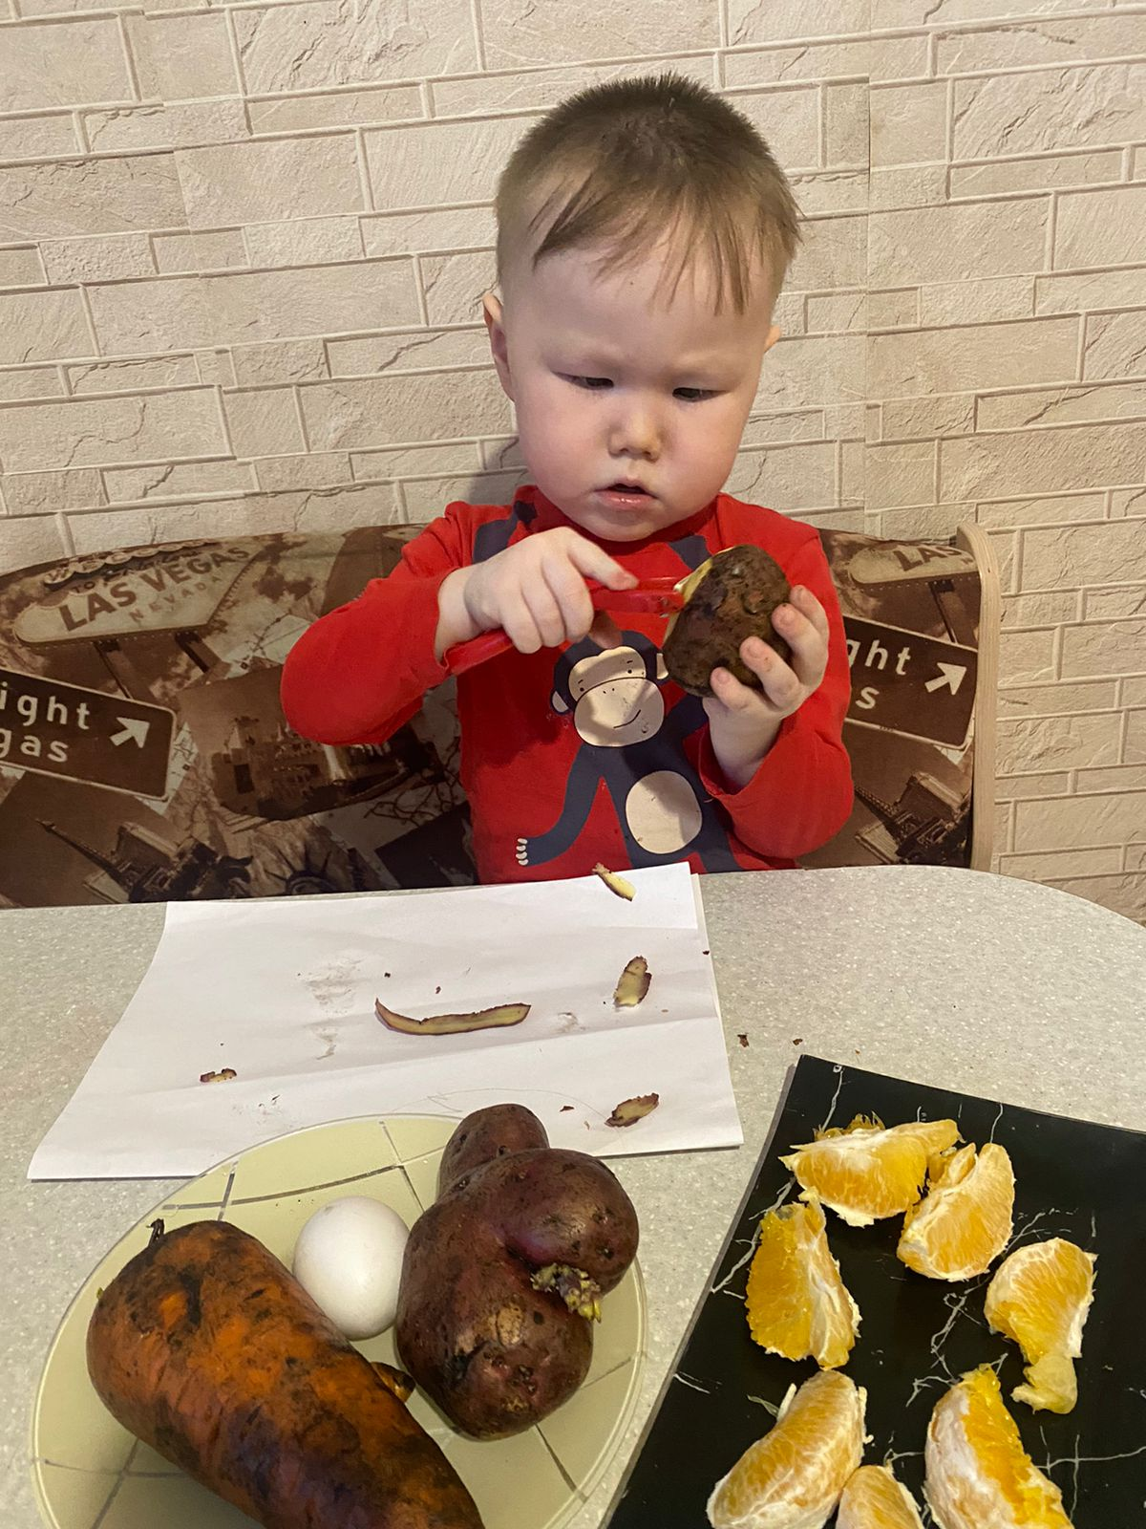

Slide 4
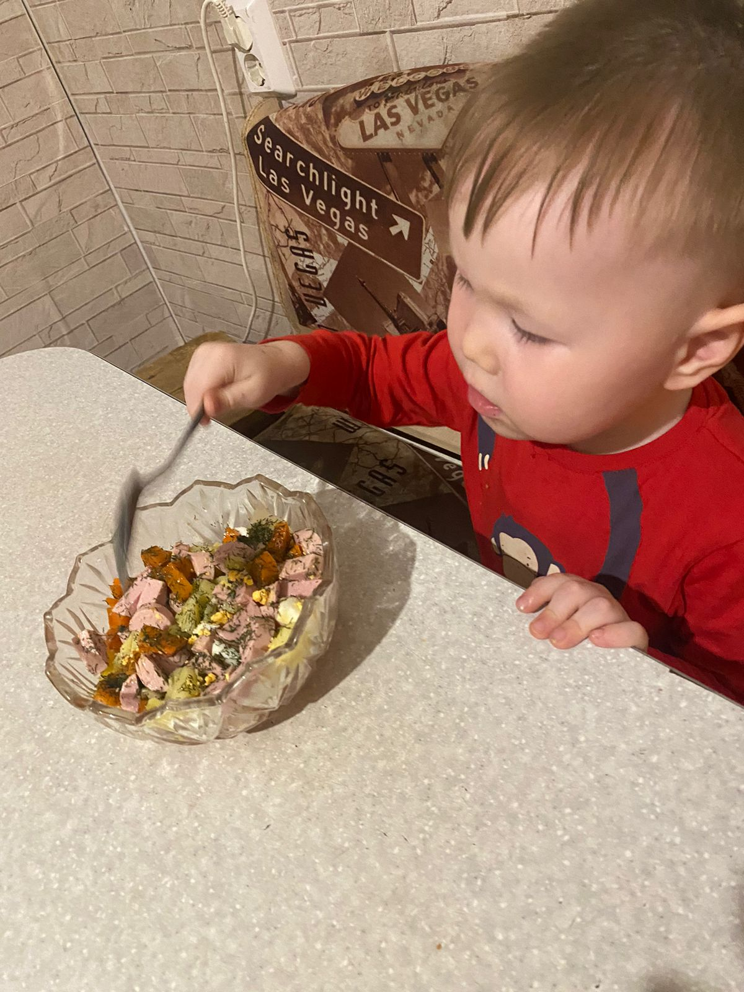
Приятного аппетита!
Ингредиенты:
Морковь – 1 шт.
Апельсин – 1 шт.
Яйца – 2 шт.
Сосиска – 2 шт.
Картофель – 1 шт.

